Slide 1

Relación entre las habilidades parentales y el bajo rendimiento académico en una muestra de adolescentes
AUTORAS: Mayra Moya & Gloria Pinos

Slide 2
FICHA TÉCNICA
La Organización de Estados Iberoamericanos (OEI), propone la participación activa de los padres de familia dentro de las instituciones educativas (OEI, 2008).
La Organización para la Cooperación y el Desarrollo Económico OCDE, recomienda a los padres incorporarse formalmente a la gestión de la institución educativa (OCDE,2013).
El Informe del Programa Internacional para la Evaluación de Estudiantes o Informe PISA (2012), manifiesta que los padres desempeñan un papel importante de forma directa e indirecta en el desarrollo educativo de sus hijos.

Slide 3
FICHA TÉCNICA
En Ecuador desde el año 1988 la Educación General Básica (EGB) abarca diez años de formación educativa promoviendo el aumento de cobertura en los años: octavo, noveno y décimo de EGB (UNESCO,2015).
El seguimiento de los padres favorece niveles altos de rendimiento académico, a diferencia de aquellos padres quienes no hacen un seguimiento académico a sus hijos (INEVAL, 2018).

Slide 4
FICHA TÉCNICA
Habilidades Parentales
Se enmarcan en la calidez, apoyo y cuidado emocional y afectivo de los padres hacia sus hijos (Climent,2009).
Se desarrollan con base a tres funciones: nutriente, socializadora, y educativa (Barudy & Dantagnan, 2005).

Slide 5
FICHA TÉCNICA
Rendimiento Escolar
Cumplimiento de metas, logros y objetivos establecidos dentro del sistema educativo, acorde al año escolar que cursa un estudiante (Caballero et al. 2007).
El Ministerio de Educación del Ecuador (2016) menciona que el rendimiento académico de los estudiantes se mide a través de parámetros de orden cuantitativo y cualitativo.

Slide 6
Problema
En la actualidad los padres de familia dan muy poca importancia a la educación de sus hijos.
No se evidencia involucramiento en las actividades realizadas por la institución educativa como: reuniones establecidas por los tutores de aula, llamados de atención de sus hijos y los programas de desarrollados por el MINEDUC como el educando en familia.

Slide 7
RELEVANCIA
(Justificación y objetivos)
Es pertinente realizar investigaciones relacionadas con las habilidades parentales, rendimiento escolar y la autoeficacia en diferentes ámbitos para analizar la variabilidad de los estilos de cuidado hacia los hijos (Querido et al.,2002).
Las habilidades parentales de los padres de estudiantes con bajo rendimiento académico, permite visibilizar la relación de cuidado con el desempeño académico.
Toma de consciencia de los padres sobre su papel en el desarrollo personal y académico de sus hijos.

Slide 8
OBJETIVOS
Objetivo General:
Analizar la relación entre habilidades parentales y el bajo rendimiento académico de adolescentes de una unidad educativa de la ciudad de Santo Domingo.
Objetivos Específicos:
Conocer el grado en que los padres potencian la madurez, la autosuficiencia y la responsabilidad en sus hijos.
Analizar el grado de apoyo y motivación hacia el aprendizaje escolar que el hijo percibe de sus padres, a través de habilidades parentales.

Slide 9
HIPOTESIS
Hipótesis:
El escaso desarrollo de habilidades parentales influye en el bajo rendimiento académico de los adolescentes.

Slide 10
OTROS ESTUDIOS SOBRE EL TEMA
En ocasiones los adolescentes trasladan sus problemas personales y familiares a las instituciones educativas (Bernal, 2012)
El Observatorio Social del Ecuador menciona que los padres son quienes menos se involucran en las tares escolares (OSE, 2016)
En el rendimiento académico influyen aspectos socioculturales y relacionales (Woolfolk, 2010)

Slide 11
PREGUNTA
OTROS ESTUDIOS SOBRE EL TEMA
Según Bronfenbrenner (1994) para entender el desarrollo humano es necesario considera el entorno ecológico:
  Microsistema
  Mesosistema
  Exosistema
  Macrosistema
  Cronosistema
¿Cómo inciden las habilidades parentales en los casos de bajo rendimiento académico?

Slide 12
METODOLOGÍA
DISEÑO: descriptiva con diseño no experimental, cualitativa y cuantitativa
POBLACIÓN: 288 estudiantes (muestra) pero 15 estudiantes bajo los siguientes criterios:
Criterios de inclusión
Legalmente matriculados Edades entre 12 y 17 años Que tengan notas menores a 7 Que no presenten discapacidad intelectual.

Slide 13
METODOLOGÍA
A los padres se administró el Cuestionario para la Evaluación de Adoptantes, Cuidadores, Tutores y Mediadores “CUIDA”, diseñado por Bermejo et al., (2014), que consta de 189 elementos. Integrado por:
  Factor de primer orden (14)
  Factor de segundo orden: cuidado responsable, cuidado afectivo y sensibilidad hacia los demás
  Factor adicional: agresividad
Para el rendimiento académico se realizó contacto con el departamento administrativo y secretaria de la institución para obtener por escrito los expedientes académicos de los estudiantes seleccionados

Slide 14
METODOLOGÍA
En la fase de evaluación se procedió a la calificación de los test, mediante la plataforma digital TEAcorrige.
Finalmente se realizó el procesamiento de los datos en Excel, y en el programa SPSS.22, para el análisis de las variables

Slide 15
RESULTADOS
Factores de segundo orden del Cuestionario para la Evaluación de Adoptantes, Cuidadores, Tutores y Medidores “CUIDA” y promedios de calificaciones de los adolescentes que se encuentran entre 5 y 6 sobre 10 (Próximo a alcanzar los aprendizajes requeridos).
Puntuaciones Test CUIDA
Eneatipo | Nivel
9 | Muy alto
7-8 | Alto
4-5-6 | Medio
2-3 | Bajo
1 | Muy Bajo

Slide 16
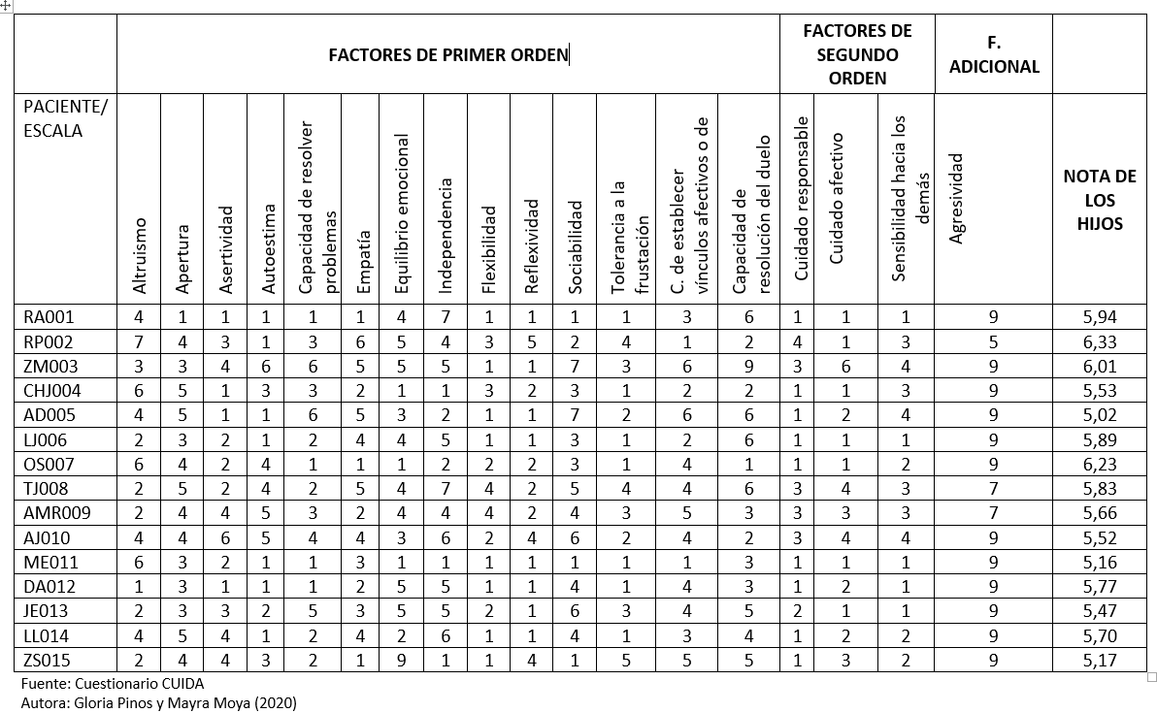
RESULTADOS

Slide 17
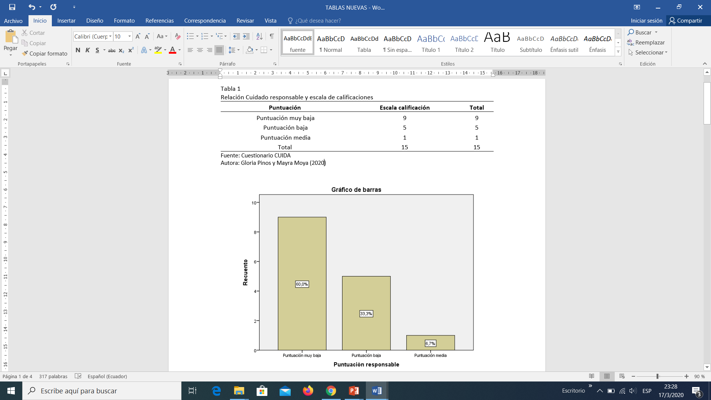
RESULTADOS
Tabla 1.- CUIDADO RESPONSABLE

Slide 18
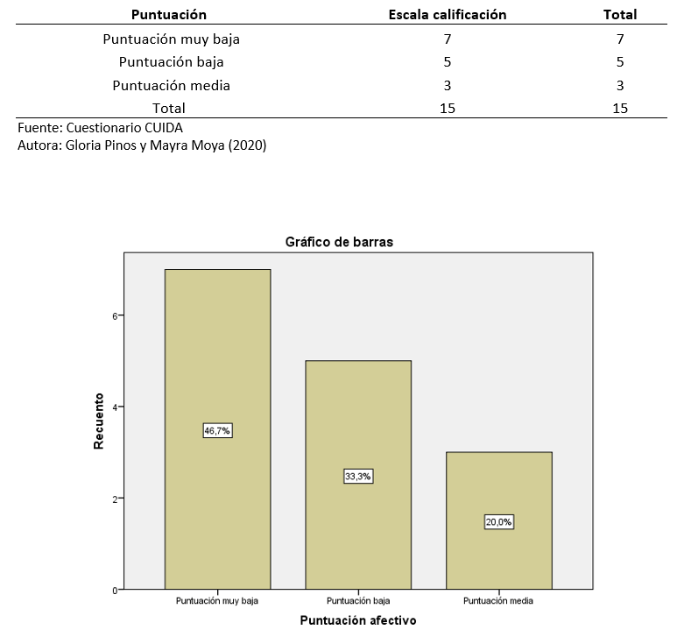
RESULTADOS
TABLA 2.- CUIDADO AFECTIVO

Slide 19
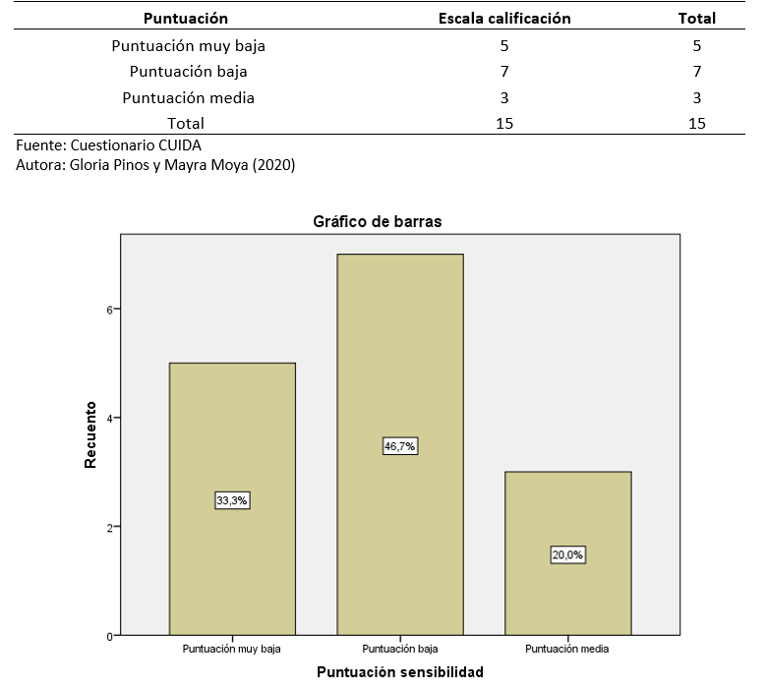
RESULTADOS
TABLA 3.- SENSIBILIDAD HACIA LOS DEMÁS

Slide 20
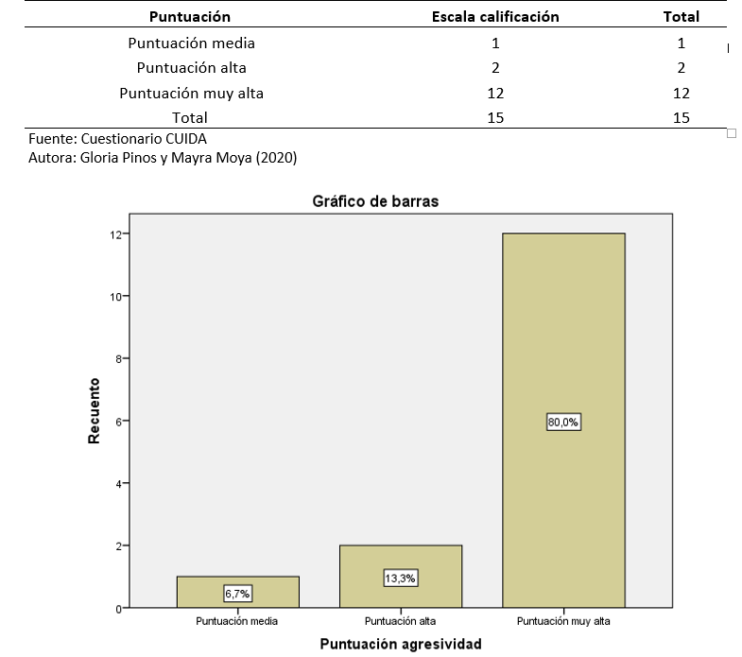
RESULTADOS
TABLA 4.- AGRESIVIDAD

Slide 21
CONCLUSIONES
Existe una estrecha relación entre habilidades parentales y el bajo rendimiento académico en adolescentes.
Se evidenció puntuaciones muy bajas en las escalas de cuidado responsable, cuidado afectivo y sensibilidad hacia los demás, siendo factores que determinan el grado de respuesta que tienen los padres hacia los hijos
La agresividad de los padres obtiene una puntuación muy alta, demuestra impulsividad en el accionar parental, lo que conlleva a problemas familiares que afectan directamente el desarrollo social y académico de los hijos, quienes sufren las secuelas de un ambiente hostil.
Consideramos necesario trabajar con los padres de familia con un enfoque sistémico, basado en el modelo ecológico de Bronfenbrenner (1994), mediante terapia individual y grupal

Slide 22


